Slide 1











TIẾNG VIỆT 1
Bài 13: U u – Ư ư
Notes:
更多模板请关注：https://haosc.taobao.com

Slide 2









BÀI 13
U u Ư ư

Slide 3


Slide 4
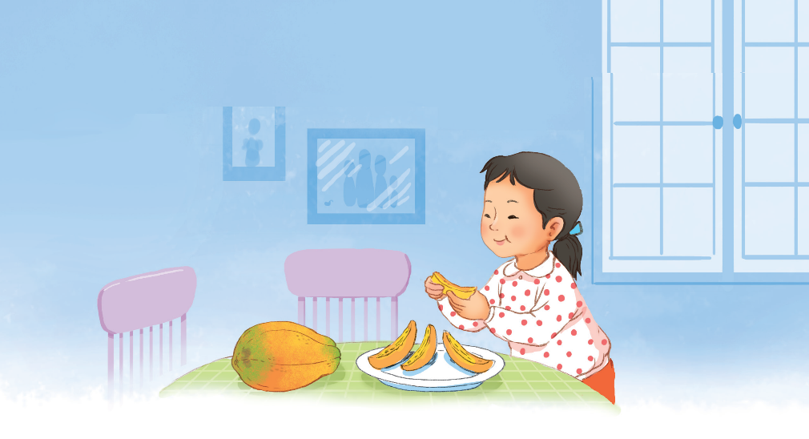
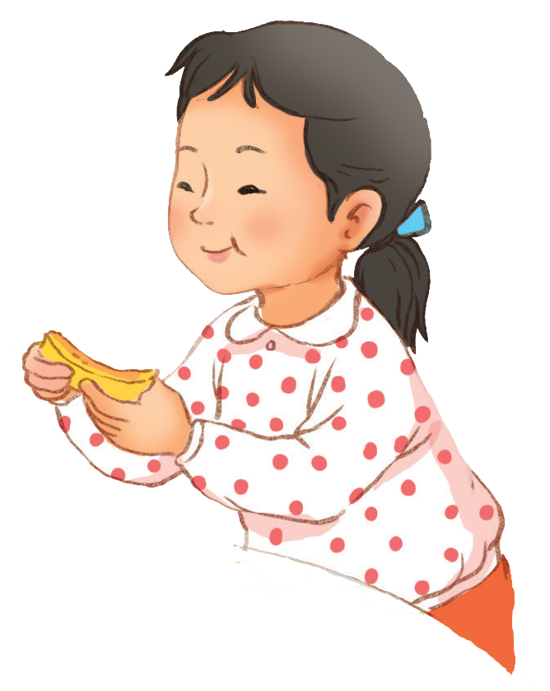
u
ư
Đu đủ chín ngọt lừ.
u

Slide 5


Slide 6
u
ư

Slide 7


u
ư
đ
u
l
ư
đủ
lừ

Slide 8


dù
đủ
hũ
cử
dự
lữ

Slide 9
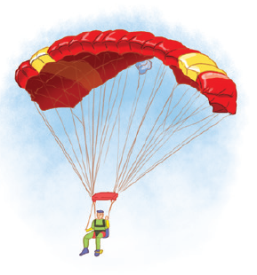
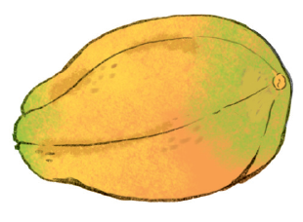
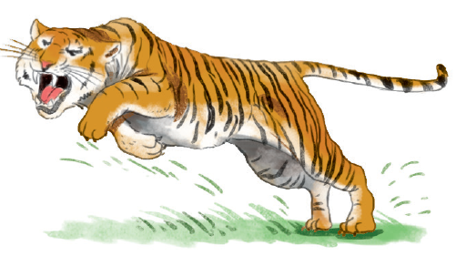
dù
đu đủ
hổ dữ

Slide 10
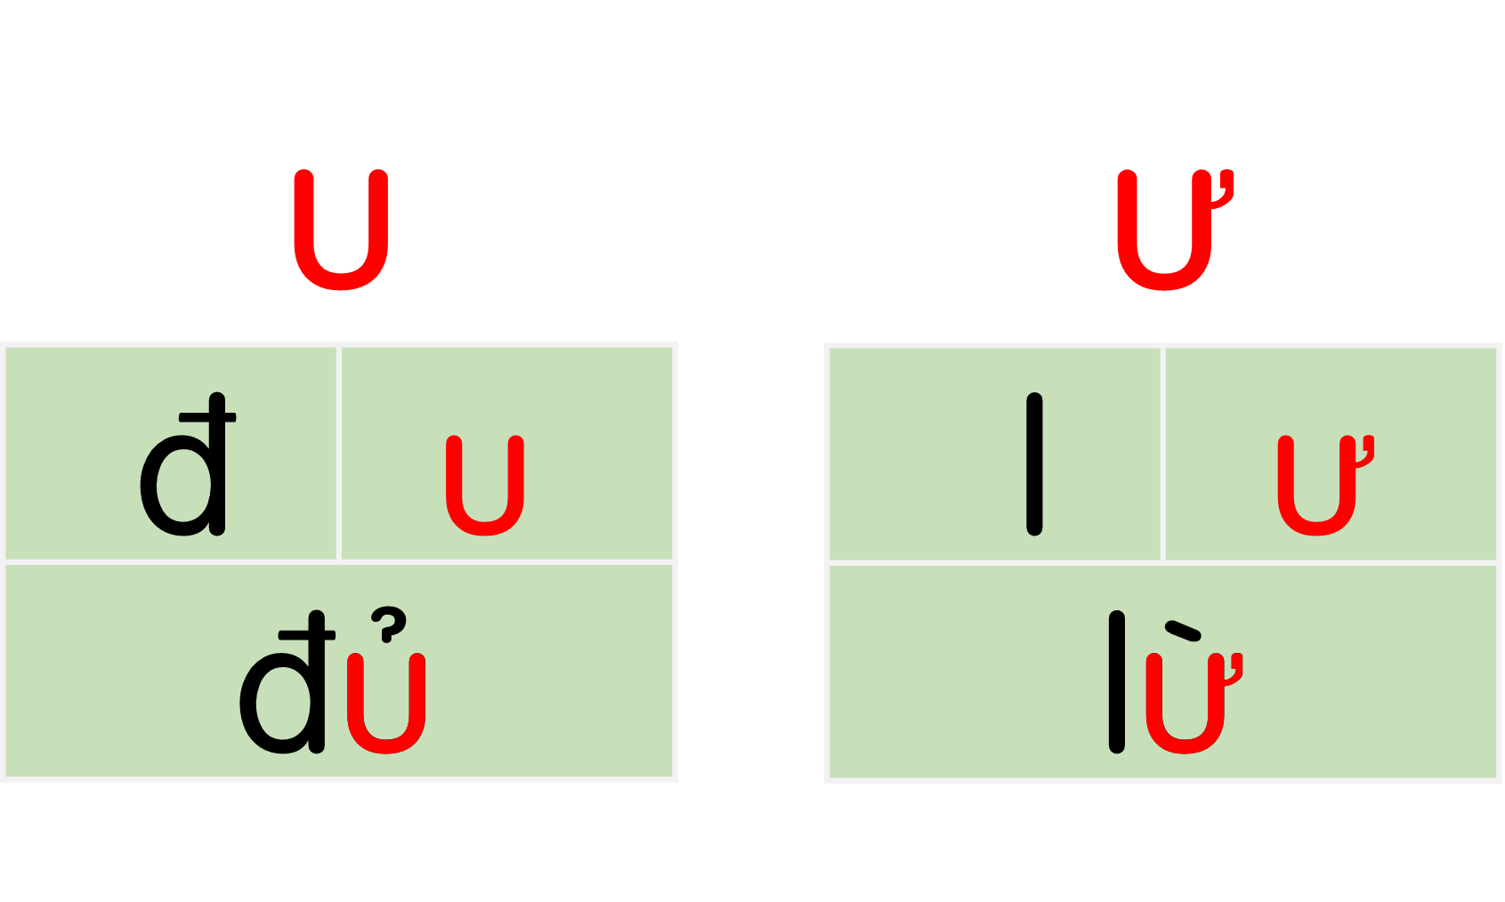

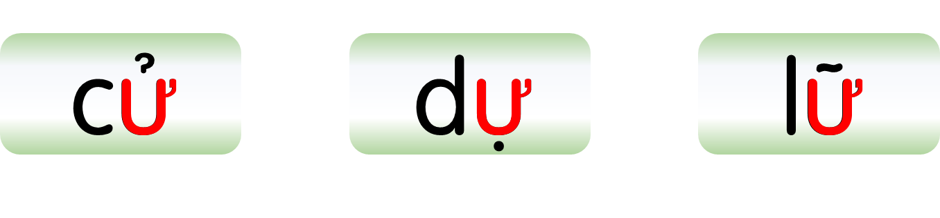
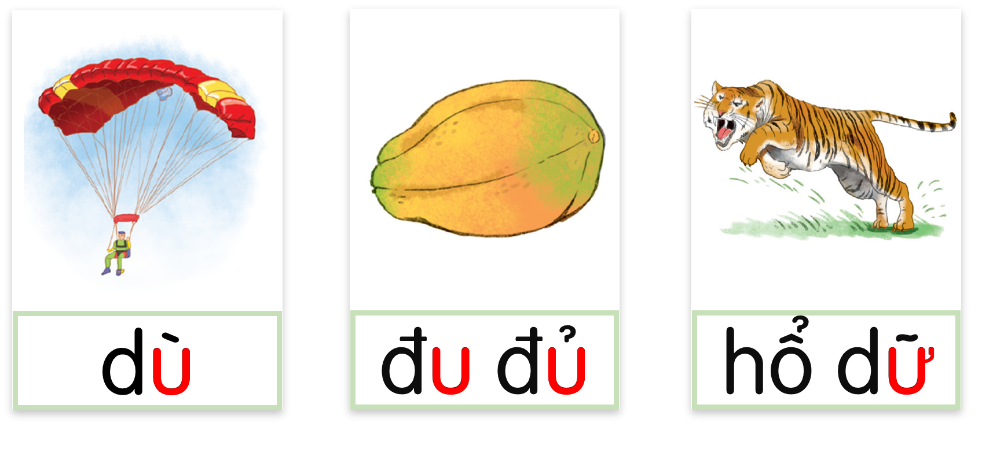

Slide 11


Slide 12


Slide 13


Slide 14
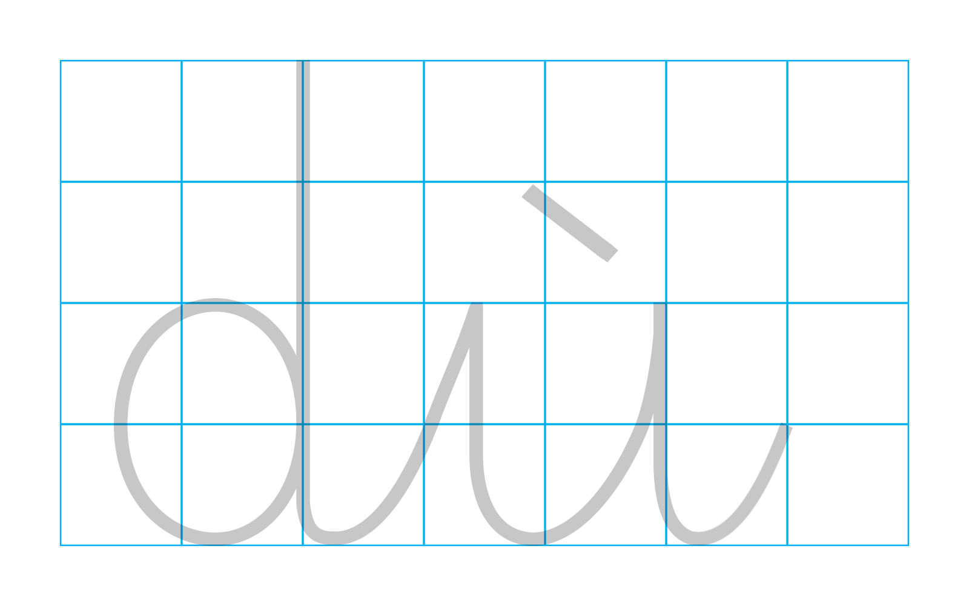

Slide 15
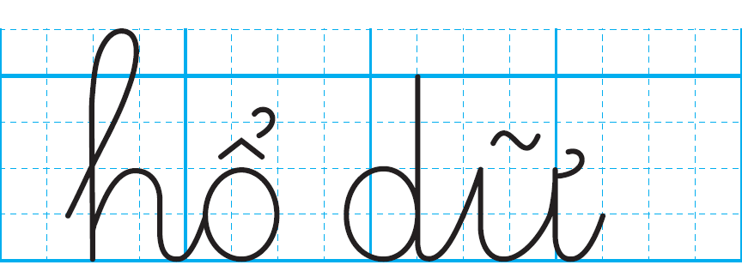

Slide 16


Slide 17
ư
Cá hổ là cá dữ.

Slide 18


Slide 19
Giới thiệu

Slide 20
Hoạt động
tiếp nối

Slide 21



